Slide 1

Ing. Pablo Lázaro
INVESTIGACIÓN
A TRAVÉS DE MEDIOS TECNOLÓGICOS.
TÉCNICAS MÁS FRECUENTES.
ALGUNAS HERRAMIENTAS.

Slide 2



Fuentes abiertas:
“...Información públicamente
accesible...”
La obtención, proceso y análisis de esta información:
INTELIGENCIA DE FUENTES ABIERTAS (OSINT)

Slide 3


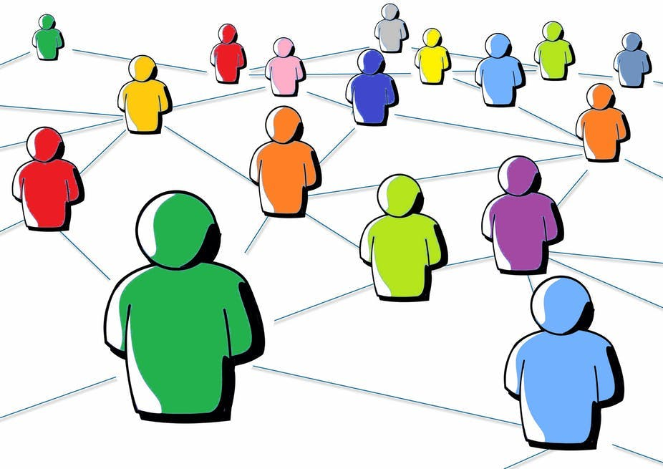
Lo que ocurre en Las Vegas
queda en …...
TODOS LADOS .. Menos en Las Vegas.

Slide 4

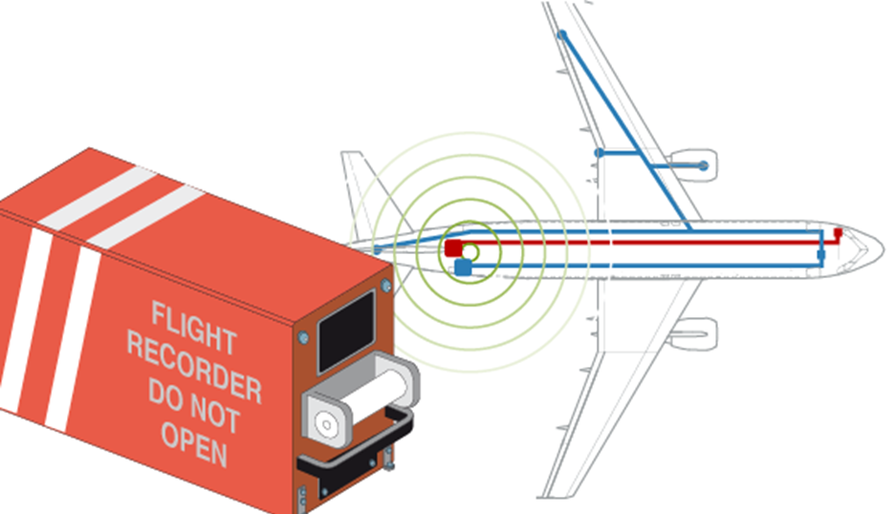
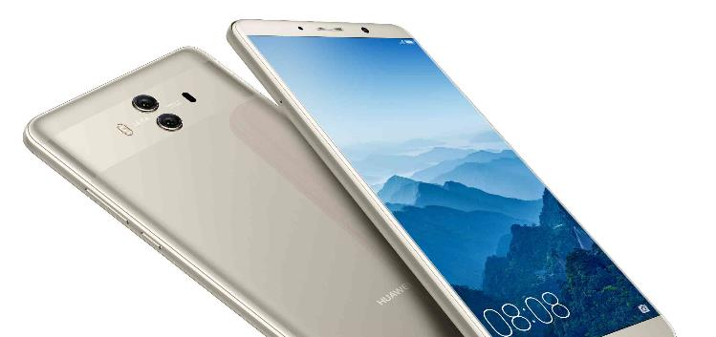
PARALELISMOS
EN LA ESCENA DEL CRIMEN …
Contactos
Chats
Lugares visitados
Redes sociales
Últimos llamados
Hábitos
“la CAJA NEGRA de los Humanos”

Slide 5

HERRAMIENTAS:
Fuentes Abiertas

Slide 6
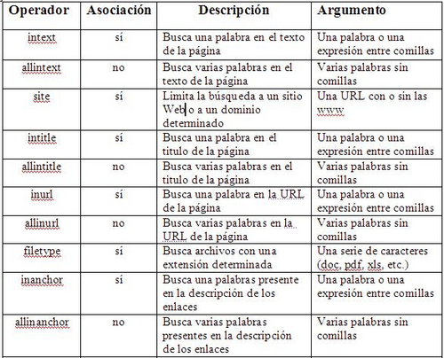
Operadores buscadores
Ejemplo en vivo

Slide 7
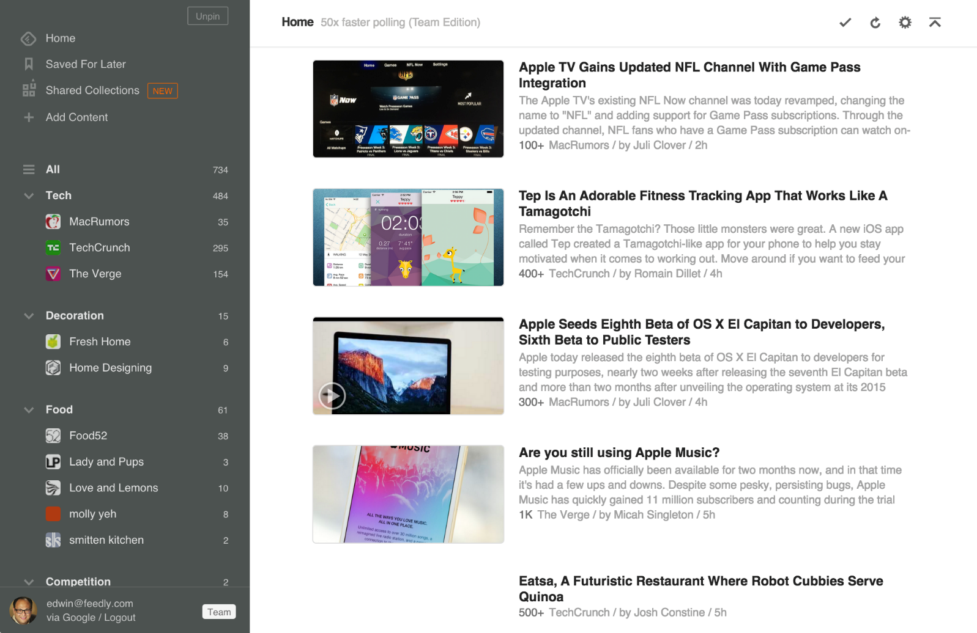

RSS – Moderación de noticias
RSS
Really Simple Syndication
Ej: Alertas de Google, feedly, etc
Demo FEEDLY en vivo

Slide 8
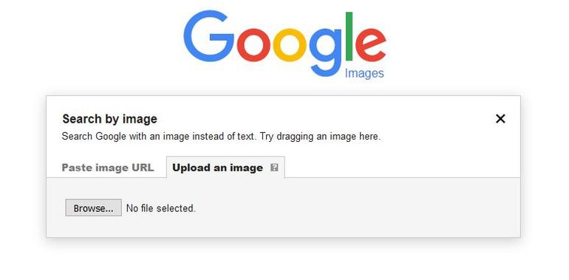
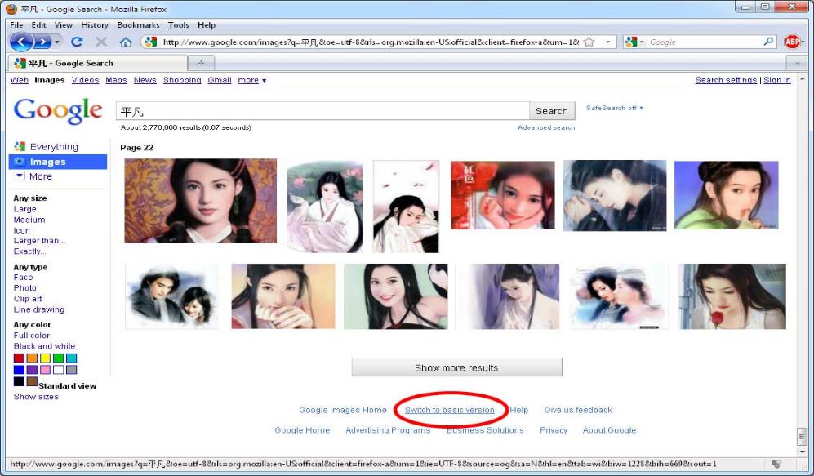
Búsqueda de Imágenes
  Búsqueda reversible
Demo - Cuadros

Slide 9
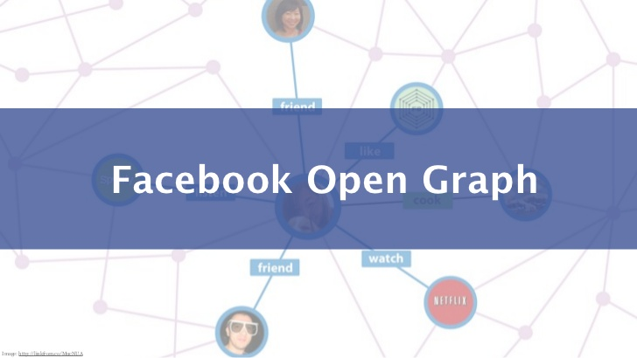
Redes Sociales:
  Facebook
Demo
Buscador

Slide 10
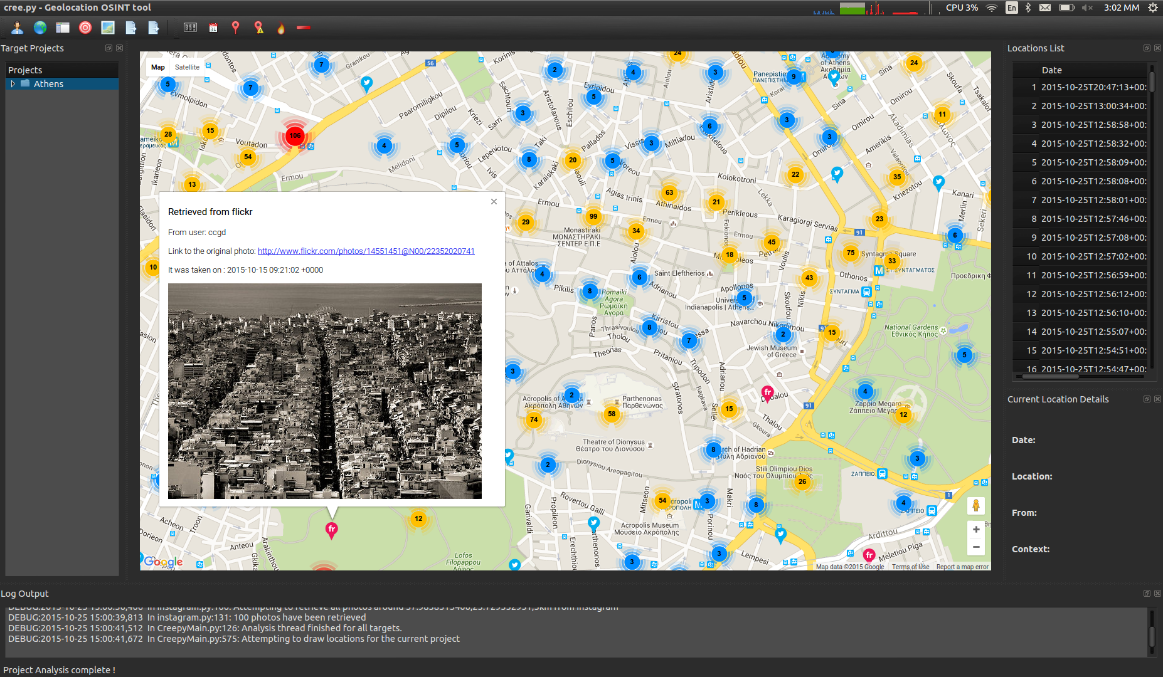
Redes Sociales:
  Twitter e Instagram – Cree.py

Slide 11
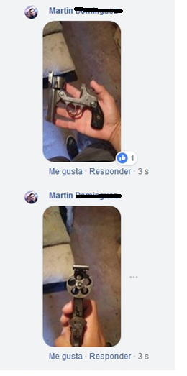
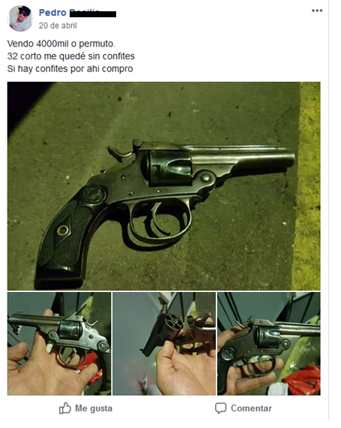
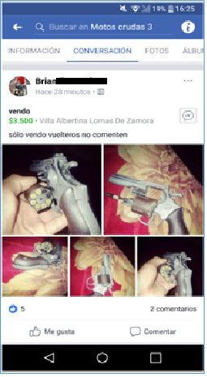
Redes Sociales:

Slide 12
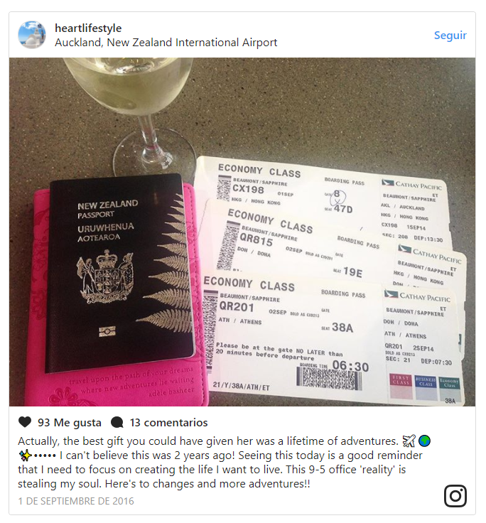
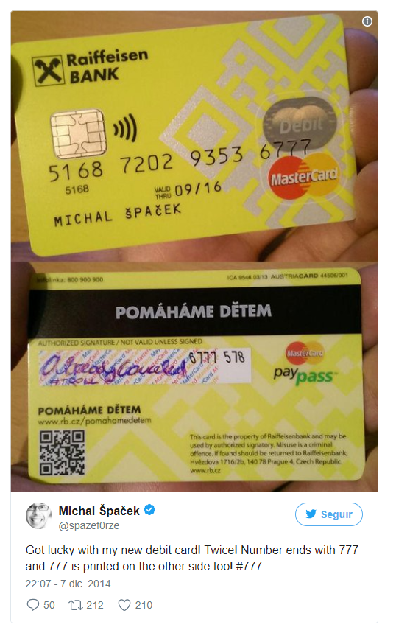
Redes Sociales:

Slide 13

Redes Sociales:
https://www.facebook.com/records/login/

Slide 14
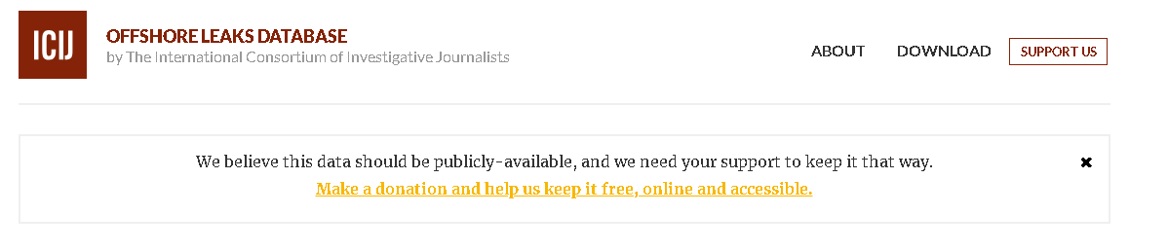
Herramienta para inv de lavado

Slide 15
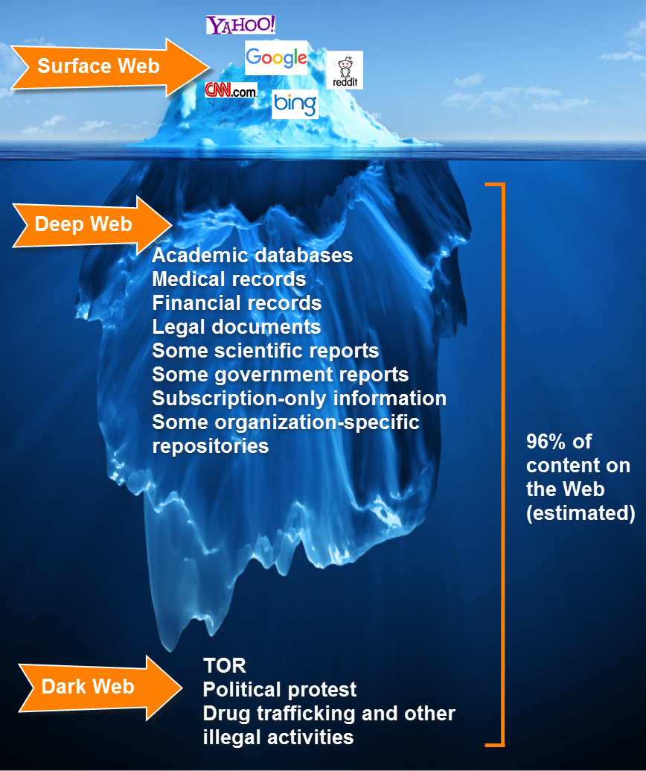
Deep Web / Dark Web:

Slide 16

HERRAMIENTAS:
Información “SEMI” pública
DEMO: CODEM – RB - PATENTES

Slide 17
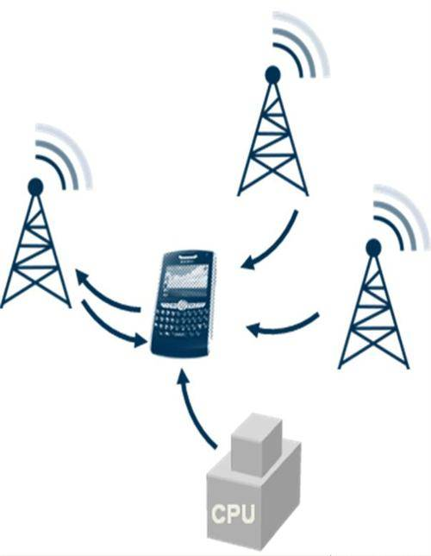

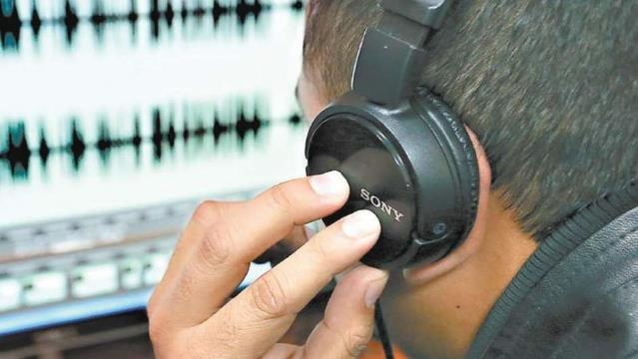
HERRAMIENTAS:
Información privada
MANDATO DE ESCUCHA
POR I.M.E.I.
FORENSIA (UFED, Oxygen, etc)
GEOREFERENCIA
DaJuDeCo

Slide 18






Comunicaciones seguras

Slide 19

PREGUNTAS?

Slide 20

¡Gracias!
Ing. Pablo Lázaro
pablo.Lazaro@minseg.gob.ar

